Slide 1


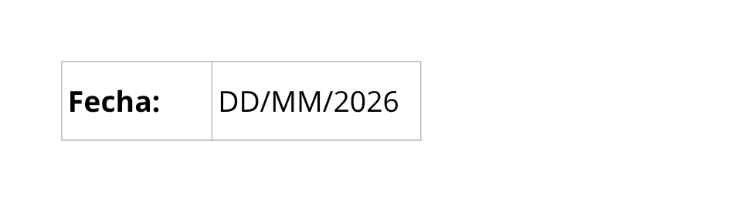
Programación Comercial 1 [Sec.]
Escuela de Ingeniería de Ciencias Y Sistemas
NOMBRE DEL TUTOR

Slide 2

UNIDAD 3: Power BI
Dax y Diseño

Slide 3



Dax
Dashboard

Slide 4
DAX
Data Analysis Expressions

Slide 5
¿Qué es DAX?
DAX es un lenguaje de fórmulas utilizado para realizar cálculos avanzados, definir medidas y columnas calculadas, y realizar análisis de datos en modelos de datos tabulares. Se compone de una amplia gama de funciones y operadores que permiten realizar cálculos complejos y avanzados sobre los datos.
Características principales:
Expresiones: DAX permite crear expresiones que realizan cálculos sobre los datos en el modelo tabular.
Funciones: Proporciona una amplia variedad de funciones predefinidas para realizar cálculos, desde operaciones matemáticas simples hasta análisis estadísticos complejos.
Contexto de filtro: DAX utiliza el contexto de filtro para evaluar las expresiones en función de las interacciones del usuario y los filtros aplicados en el informe.
Mejoras en el rendimiento: DAX está diseñado para optimizar el rendimiento de los cálculos en grandes conjuntos de datos, utilizando técnicas de compresión y agregación.
Integración con Power BI : Está integrado de forma nativa en Power BI Desktop y se utiliza para definir medidas y columnas calculadas en modelos de datos tabulares.

Slide 6
Medidas vs Columnas calculadas
Medidas
Columnas calculadas
Dinámicas: Se calculan dinámicamente en función de las interacciones del usuario y las selecciones aplicadas en el informe.
Contexto de filtro: Responden a filtros aplicados en el informe, como filtros de página, filtros de reporte y filtros de visualización.
Expresiones DAX: Se definen utilizando expresiones DAX.
No se almacenan en la tabla: No se almacena físicamente en la tabla de datos; en su lugar, se calculan cuando se solicitan en el informe.
Agregaciones: Se utilizan principalmente para calcular valores agregados como sumas, promedios, máximos, mínimos, conteos, etc.
Utilización en visualizaciones: Se pueden utilizar en visualizaciones gráficas para mostrar valores calculados dinámicamente.
Estáticas: Son estáticas y se calculan una vez cuando se crea el modelo de datos o cuando se actualizan los datos.
Contexto de filtro: No responden a los filtros aplicados en el informe; sus valores se calculan de manera independiente a las interacciones del usuario.
Expresiones DAX: Se definen utilizando expresiones DAX.
Almacenadas en la tabla: Se almacena físicamente en la tabla de datos como una columna adicional con valores calculados.
Cálculos en el nivel de fila: Calcula valores basados en datos de una fila específica de una tabla, y estos cálculos se aplican a cada fila individualmente.
Generación de atributos: Son útiles para crear nuevos atributos en el modelo de datos, así como para realizar cálculos basados en valores estáticos.

Slide 7
Funciones DAX
Microsoft:
https://learn.microsoft.com/es-es/dax/dax-function-reference
Tipo | Referencia
Agregación | https://learn.microsoft.com/es-es/dax/aggregation-functions-dax
Fecha y hora | https://learn.microsoft.com/es-es/dax/date-and-time-functions-dax
Filtro | https://learn.microsoft.com/es-es/dax/filter-functions-dax
Financieras | https://learn.microsoft.com/es-es/dax/financial-functions-dax
Información | https://learn.microsoft.com/es-es/dax/information-functions-dax
Lógicas | https://learn.microsoft.com/es-es/dax/logical-functions-dax
Matemática y trigonométrica | https://learn.microsoft.com/es-es/dax/math-and-trig-functions-dax
Otras funciones | https://learn.microsoft.com/es-es/dax/other-functions-dax
Primarias y secundarias | https://learn.microsoft.com/es-es/dax/parent-and-child-functions-dax
Relación | https://learn.microsoft.com/es-es/dax/relationship-functions-dax
Estadísticas | https://learn.microsoft.com/es-es/dax/statistical-functions-dax
Manipulación de tablas | https://learn.microsoft.com/es-es/dax/table-manipulation-functions-dax
Texto | https://learn.microsoft.com/es-es/dax/text-functions-dax
Inteligencia de tiempos | https://learn.microsoft.com/es-es/dax/time-intelligence-functions-dax
Nuevas funciones | https://learn.microsoft.com/es-es/dax/new-dax-functions

Slide 8
Dashboard

Slide 9
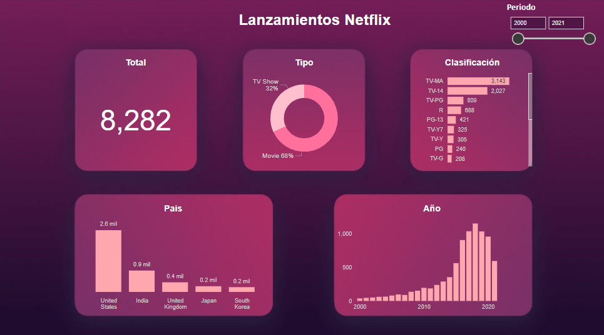
Ejemplo Dashboard
Tema: Innovación
Fondo del lienzo: #2C0F35
Fondo de objetos visuales: #741D57
Objeto visual por tipo – Movie : #FF719C
Objeto visual por tipo – TV show : #FFBFCD
Objeto visual por clasificación: #FFA7AE
Fondo de valor de segmentador: #4E1645

Slide 10
Extra

Slide 11
Extra
Fuentes de datos libres (I): https://dataverse.harvard.edu/
Fuentes de datos libres (II): https://www.kaggle.com/datasets
Fuentes de datos libres (III): https://data.world/datasets/free
Fuentes de datos libres (IV): https://www.datosabiertos.gob.pe/
Fuentes de datos libres (V): https://datos.gob.es/es
Fuentes de datos libres (VI): https://datos.gob.mx/
Fuentes de datos libres (VII): https://www.datos.gov.co/
Descargar iconos: https://www.flaticon.es/
RGB colores: https://www.rapidtables.com/web/color/RGB_Color.html

Slide 12
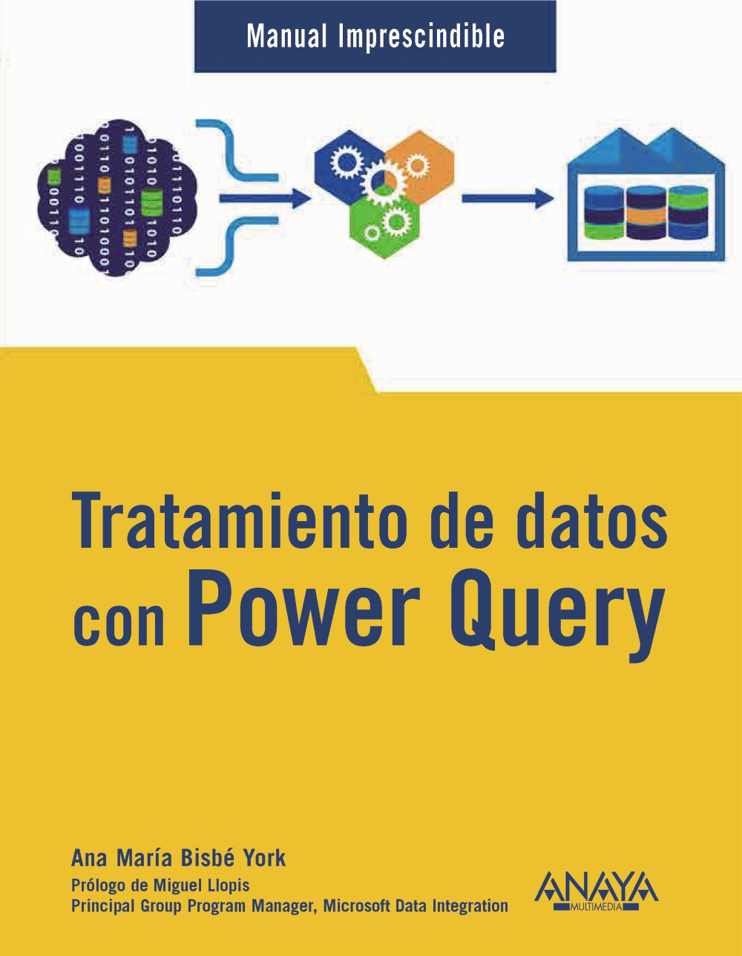
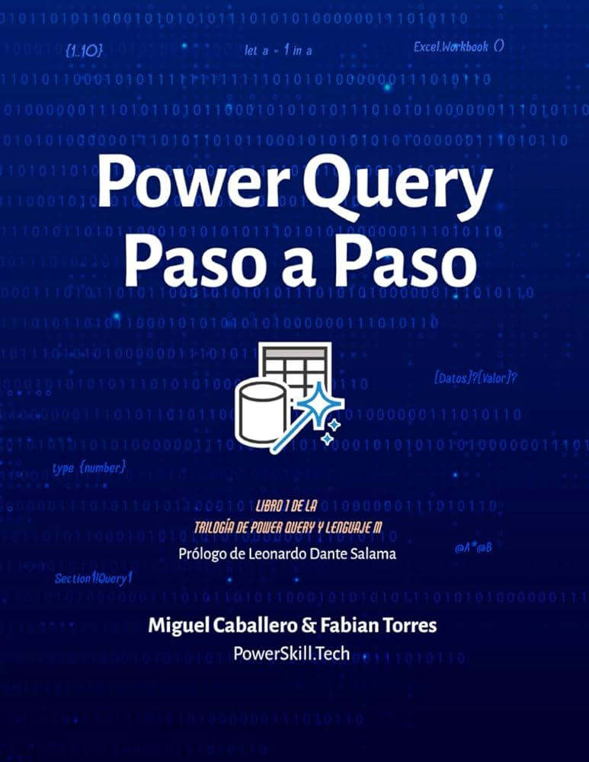
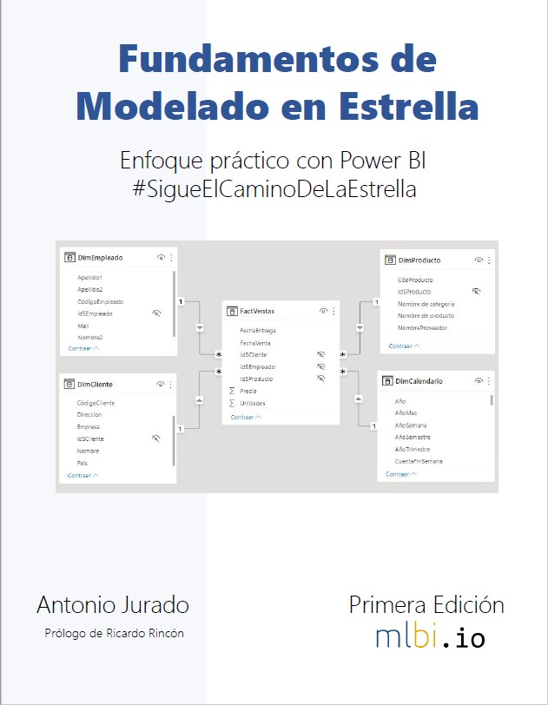
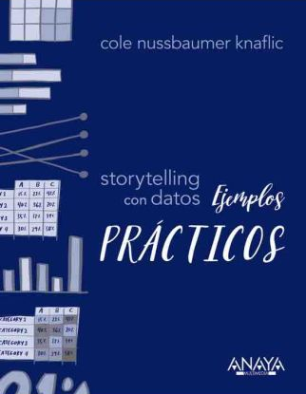
Extra

Slide 13
Fondos de lienzo

Slide 29


Slide 30


